Slide 1
提纲
Mininet实验环境
实验说明
广播网络实验
交换机转发实验
TCP公平性实验
HTTP服务器实验
以太坊网络部署及验证实验

Slide 2
Mininet实验环境
Mininet是一个可以支持快速搭建模拟网络的平台
http://mininet.org/
Mininet环境只能安装在Linux系统下，推荐使用Ubuntu发行版，版本号从20.04到最新都可以，64位或32位都行
如果物理机为Windows系统，可以使用虚拟机方式安装Linux系统，推荐使用VirtualBox虚拟机
运行Mininet环境时需要root权限

Slide 3
安装Mininet
两种安装方式，优先使用第一种：
命令行下直接使用pip安装： sudo python -m pip install mininet
假设Python版本为3.x
如果提示找不到mininet安装包，则说明Linux系统版本较旧，使用apt安装，这时安装的mininet只支持Python2
sudo apt install mininet
根据安装方式，运行mininet脚本时选择不同的Python版本，第一种安装方式使用python运行，第二种使用python2运行

Slide 4
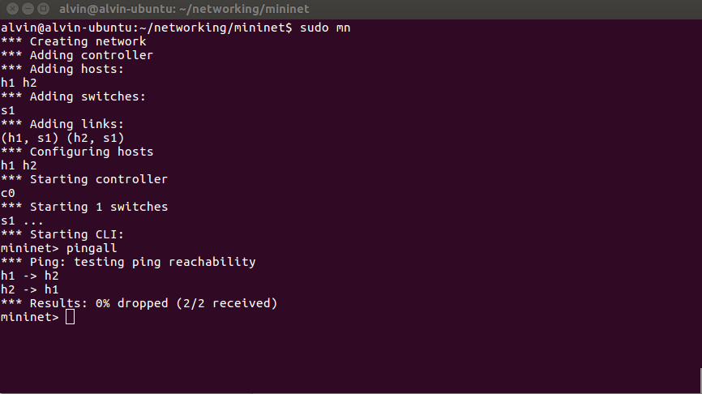
验证Mininet是否安装成功
执行pingall命令，如果所有节点都互通，说明安装成功
~ $ sudo mn
mininet> pingall
mininet> quit

Slide 5
广播网络实验

Slide 6
广播网络
10.0.0.1/8
10.0.0.2/8
Host 1
Host 2
Hub
广播网络
Host 3
10.0.0.3/8

Slide 7
广播网络节点（Hub）实现
已知网络端口数据结构和发送数据包函数
typedef struct {
struct list_head list;
int fd;
int index;
u8 mac[ETH_ALEN];
char name[16];
} iface_info_t;
void iface_send_packet(iface_info_t *iface, const char *packet, int len)
{
struct sockaddr_ll addr;
// fill addr ..., omitted
sendto(iface->fd, packet, len, 0, &addr, sizeof(addr));
}
节点广播的逻辑
foreach iface in iface_list:
if iface != rx_iface:
iface_send_packet(iface, packet, len);

Slide 8
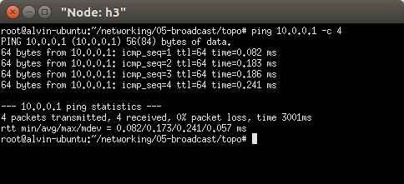
实现节点广播逻辑
实现main.c中的broadcast_packet函数
instance->iface_list链表中保存所有端口的信息
收到每个数据包，将该包从所有其它端口发送出去
结果验证
使用three_nodes_bw.py拓扑文件
三个节点相互能够ping通

Slide 9
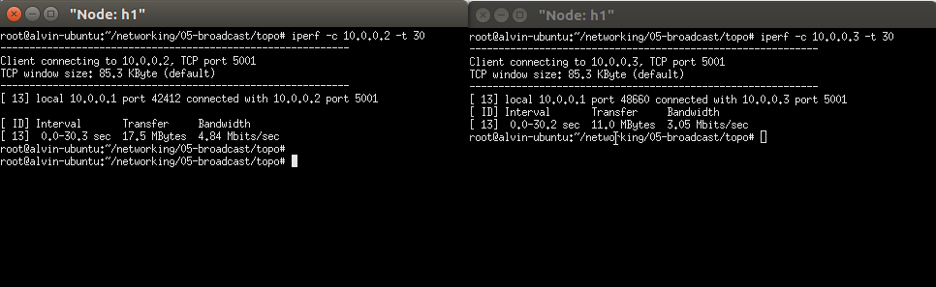
验证广播网络传输效率
h2
进行iperf测试
实验验证广播网络的链路利用效率
iperf测试（Client -> Server）：
H1: iperf client; H2, H3: iperf servers, H1同时给H2,H3发数据
H1: iperf server; H2, H3: iperf clients, H2, H3同时给H1发数据
h1
b1
10Mb/s
20Mb/s
10Mb/s
h3
h2 # iperf -s
h3 # iperf -s

Slide 10
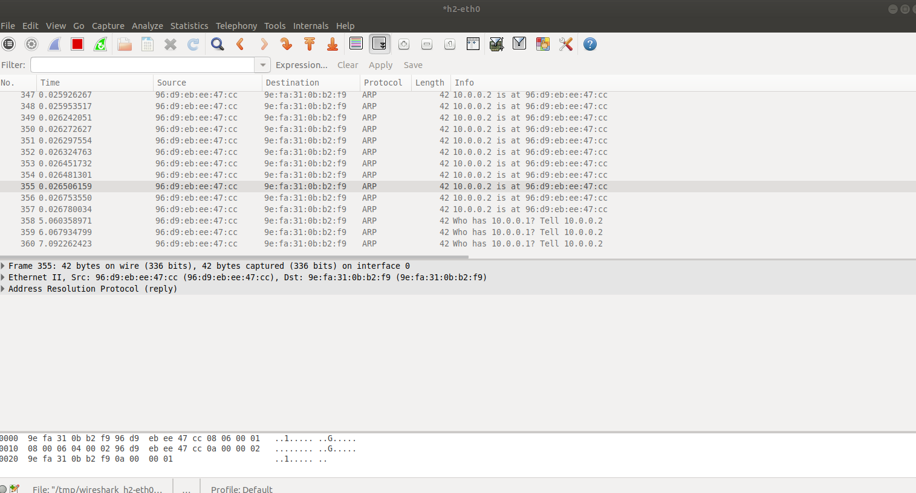
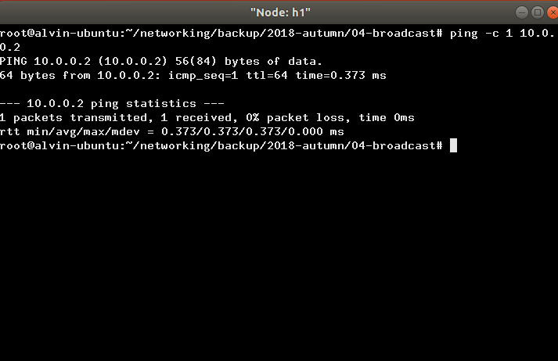
验证广播网络产生数据环路
b3
环形网络拓扑
三个Hub节点，b1, b2, b3，两两互联
两个主机节点，h1连接到b1，h2连接到b2
由h1向h2发送一个数据包
h1# ping -c 1 10.0.0.2
抓包看到一个数据包不断被转发
h1
b1
b2
h2

Slide 11
实验内容
实现节点广播的broadcast_packet函数
验证广播网络能够正常运行
从一个端节点ping另一个端节点
验证广播网络的效率
在three_nodes_bw.py进行iperf测量
两种场景：H1: iperf client; H2, H3: servers；H1: iperf server; H2, H3: clients
验证环形拓扑下节点广播会产生数据包环路

Slide 12
注意事项
需要先在集线器节点(b1-b3)上运行hub(或hub-reference)，然后在主机节点(h1-h3)上运行相应网络程序(ping或iperf)
实验依赖ethtool工具，可用apt进行安装
执行iperf测试时，是iperf client给iperf server发送数据
网络链路的带宽是双向的
节点h1与b1之间的链路带宽为20Mbps，h1以20Mbps速率向b1传输数据的同时，b1也能以20Mbps速率向h1传输数据

Slide 13
附件文件列表
disable_offloading.sh # 禁止TCP Offloading
disable_ipv6.sh # 禁止IPv6协议
include # 所有相关头文件
main.c # 待实现程序
Makefile
ring_topo.py # 环形拓扑
three_nodes_bw.py # 设置了带宽限制的拓扑

Slide 14
交换机转发实验

Slide 15
交换机转发
10.0.0.1/8
10.0.0.2/8
Host 1
Host 2
Hub
广播网络中，广播节点将每个数据包从所有其他端口广播出去
Host 3
10.0.0.1/8
10.0.0.2/8
To Host 3
10.0.0.3/8
Host 1
Host 2
Port 1
Switch
To Host 2
Port 2
Port 3
交换机（Switch）将收到的数据包沿着目的主机方向转发（Forward）
Host 3
10.0.0.3/8

Slide 16
交换机转发表
10.0.0.1/8
10.0.0.2/8
To Host 3
Host 1
Host 2
交换机转发
Port 1
Switch
To Host 2
Port 2
Port 3
交换机将目的地址与转出端口的映射存储在转发表中
Host 3
10.0.0.3/8
转发表示意
实际转发表
目的地址 | 转发端口
Host 1 | Port 1
Host 2 | Port 2
Host 3 | Port 3
目的地址 | 转发端口 | 老化时间
Host 1 MAC Addr | Port 1 | 30 sec
Host 2 MAC Addr | Port 2 | 30 sec
Host 3 MAC Addr | Port 3 | 30 sec

Slide 17
交换机学习转发表
当交换机从某端口收到源MAC地址为X的数据包时，可以确定：将目的MAC地址为X的数据包从该端口转出可以达到目的主机。
10.0.0.1/8
10.0.0.2/8
Host 1
to Host 2
to Host 3
Host 2
转发表条目
Switch
Port 1
Port 2
目的地址 | 转发端口 | 老化时间
Host 1 MAC Addr | Port 1 | 30 sec
Port 3
Host 2 MAC Addr | Port 2 | 30 sec
Host 3
10.0.0.3/8
收到数据包后，交换机根据转发表中对应的转发端口转出数据包
交换机转发数据包时查不到对应端口时，直接广播该数据包

Slide 18
交换机学习转发表
目的地址 | 转发端口 | 老化时间
Host 1 MAC Addr | Port 1 | 30 sec
Host 2 MAC Addr | Port 2 | 30 sec
Host 3 MAC Addr | Port 3 | 30 sec
转发表
①查询操作：每收到一个数据包，根据目的MAC地址查询相应转发条目：如果查询到对应条目，则根据相应转发端口转发数据包；否则，广播该数据包
②插入操作：每收到一个数据包，如果其源MAC地址在转发表中，更新访问时间；否则，将该地址与入端口的映射关系写入转发表
③老化操作：每秒钟运行一次老化操作，删除超过30秒未访问的转发条目

Slide 19
转发表结构
如果将所有mac->port映射存到一个链表中，则每次查找需要遍历整个链表
可以先对MAC地址Hash，根据key值到对应的链表中查找
Key = 0
Key = 1
Key = 255
list
list
…
list
list|mac|port
list|mac|port
list|mac|port
list|mac|port

Slide 20
交换机转发实现
实现对数据结构mac_port_map的所有操作，以及数据包的转发和广播操作
iface_info_t *lookup_port(u8 mac[ETH_ALEN]);
void insert_mac_port(u8 mac[ETH_ALEN], iface_info_t *iface);
int sweep_aged_mac_port_entry();
void broadcast_packet(iface_info_t *iface, const char *packet, int len);
void handle_packet(iface_info_t *iface, char *packet, int len);

Slide 21
实验内容
在主机h2和h3上分别打开wireshark程序，监听各自主机的eth0端口(h2-eth0和h3-eth0)
在h1主机上分别ping h2和h3两个主机
在h2和h3两个主机上的wireshark捕获的应该只包含自己节点和h1产生的数据包

Slide 22
附件文件列表
disable_ipv6.sh # 禁止IPv6协议
disable_offloading.sh # 禁止TCP Offloading
include # 所有相关头文件
mac.c # 待实现mac_port_mac相关操作
main.c # 待实现转发函数
Makefile
packet.c # 待实现广播函数
three_nodes_bw.py # Mininet topo脚本

Slide 23
TCP公平性实验

Slide 24
背景
TCP协议作为应用需求和网络环境之间的性能适配器，其机制和算法一直在演进中
Linux网络协议栈
将TCP拥塞控制接口抽象出来，支持不同的TCP拥塞控制算法实现
用户只需要实现特定接口，就可以自定义实现面向特定网络场景的拥塞控制逻辑
Cubic算法：只使用丢包作为拥塞信号，收敛速度慢
BBR算法：周期性探测带宽和延迟，在高带宽变化环境下收敛性差、公平性差

Slide 25
实验要求
设计并实现一种基于丢包和延迟的TCP拥塞控制机制
能够在Linux 4.15+内核环境下编译成模块，并可以加载到内核中
相比于Cubic/BBR算法，所设计的拥塞控制机制具有更好的收敛速度和公平性
提交：代码 & 实验报告

Slide 26
实验内容
h1
R1
h2
iperf clients
iperf servers
100Mbps
20ms RTT
1BDP buffer
实验拓扑： h1-R1-h2 直连，在 R1-h2 路径上设置速率限制
公平性和收敛性测试过程：在 h1 上每隔时间 t 启动 iperf 启动一条 TCP 流，直到有 n 条流同时发送。之后每隔时间 t 结束一条流，直到所有流停止发送
测试期间使用 tcpdump 抓包，供后续公平性分析使用

Slide 27
实验工具
# python topo.py -c alg_name 创建实验拓扑并测试目标算法
公平性与收敛速度测试函数: fairness_evaluation(net,cc_name,inter_flow_time = 1,num_flows = 10)每隔 inter_flow_time 加入一条流，直到加入 num_flows 条流为止。之后每 inter_flow_time 一条流结束发送，直到所有流都结束发送
实验过程中， tcpdump 会抓取 h2-eth0 的数据包，供后续公平性分析使用

Slide 28
实验工具
公平性分析工具 （pcap_analyse_tool.py）
def analyse_algorithm(pcap_file_path, cache=True) 会分析目标 pcap 文件，由于数据处理会花费大量时间，为了方便后续处理设置了缓存机制
def draw(ax,alg,alpha=0.3,color="r") 函数说明：以 0.1s 为单位，统计每个时间区间内所有流的平均吞吐量(mean) 和所有流吞吐量的标准差(standard deviation)，绘制出 mean±standard deviation 的范围

Slide 29
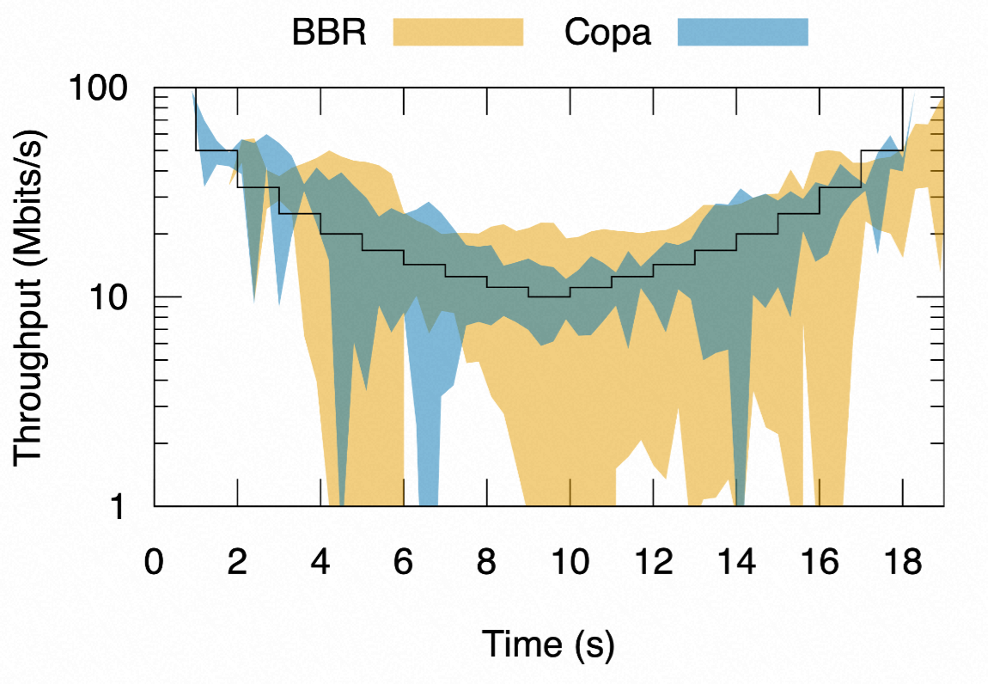
draw() 效果示意图
效果如下图所示，图中应有三种拥塞控制算法：Cubic、BBR，以及自己实现的算法。黑色线是理想值。

Slide 30
附件文件列表
pcap_analyse_tool.py # 分析Pcap文件工具
topo.py # 实验拓扑
util.py # 实验相关辅助功能

Slide 31
HTTP服务器实验

Slide 32
HTTP服务器实验
实现：使用C语言实现最简单的HTTP服务器
同时支持HTTP（80端口）和HTTPS（443端口）
使用两个线程分别监听各自端口
只需支持GET方法，解析请求报文，返回相应应答及内容
需支持的状态码 | 场景
200 OK | 对于443端口接收的请求，如果程序所在文件夹存在所请求的文件，返回该状态码，以及所请求的文件
301 Moved Permanently | 对于80端口接收的请求，返回该状态码，在应答中使用Location字段表达相应的https URL
206 Partial Content | 对于443端口接收的请求，如果所请求的为部分内容（请求中有Range字段），返回该状态码，以及相应的部分内容
404 Not Found | 对于443端口接收的请求，如果程序所在文件夹没有所请求的文件，返回该状态码

Slide 33
实验流程
根据上述要求，实现HTTP服务器程序
执行sudo python topo.py命令，生成包括两个端节点的网络拓扑
在主机h1上运行HTTP服务器程序，同时监听80和443端口
h1 # ./http-server
在主机h2上运行测试程序，验证程序正确性
h2 # python3 test/test.py
如果没有出现AssertionError或其他错误，则说明程序实现正确

Slide 34
HTTP服务器分发视频
在主机h1上运行http-server，所在目录下有一个小视频（30秒左右）
在主机h2上运行vlc（注意切换成普通用户），通过网络获取并播放该小视频
媒体 -> 打开网络串流 -> 网络 -> 请输入网络URL -> 播放

Slide 35
实验要求
提交：代码和实验报告
实现越完整越好，测试越充分越好
通过抓包分析，说明HTTP服务器和VLC客户端是如何传输视频文件的

Slide 36
附件文件列表
dir
index.html # 主页文件
keys # 私钥和证书
Makefile
test/test.py # （客户端）测试脚本
topo.py # 测试拓扑

Slide 37
以太坊区块链网络部署及验证实验

Slide 38
实验流程
部署以太坊区块链私有网络，网络包含至少4个节点
推荐使用go+geth启动私链。
go版本：1.19 geth版本：1.10.25
geth --datadir ./ethdata init genesis.json
部署脚本，执行该脚本，可以一键生成该网络
查询节点信息，检查是否已经连接到其他节点
启动mining过程，检查是否可以产生区块

Slide 39
实验流程1——网络搭建
部署以太坊区块链私有网络，网络包含至少4个节点
推荐在linux环境下部署
使用golang+geth启动私链
golang版本：1.18
geth版本：1.10.25 需手动安装进行版本控制防止命令行失效
安装完成后 命令行输入 geth 即可看到输出信息

Slide 40
实验流程2.1——创世区块信息
自定义工作目录，创建创世区块信息文件：genesis.json
参考格式如下，推荐自行调研相关字段含义，在实验报告中体现可以酌情加分
{
"config": {
"chainId": 666,
"homesteadBlock": 0,
"eip150Block": 0,
"eip155Block": 0,
"eip158Block": 0
},
"coinbase" : "0x0000000000000000000000000000000000000000",
"difficulty" : "0x1111111",
"extraData" : "",
"gasLimit" : "0x2fefd8",
"nonce" : "0x0000000000000042",
"mixhash" : "0x0000000000000000000000000000000000000000000000000000000000000000",
"parentHash" : "0x0000000000000000000000000000000000000000000000000000000000000000",
"timestamp" : "0x00",
"alloc" : {}
}

Slide 41
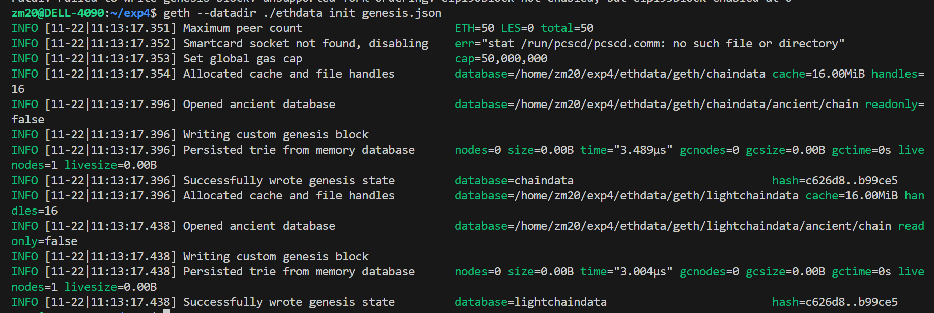
实验流程2.2——启动私链
在工作目录下，创建节点文件夹，选择节点文件夹内容存储路径和创世区块启动geth，
参考命令如下 geth --datadir “your path” init genesis.json 若成功，会显示如下：
成功后即可启动链感受区块，参考命令行如下
geth --datadir *your path* --networkid 666 --identity "node1" --port 30303 --http --nodiscover --verbosity 4 console 2 > node1.log
（推荐）另开终端监听log ：tail -f node1.log
在geth客户端中使用基本命令，常用命令可参考https://blog.csdn.net/fengjinghong/article/details/112503584

Slide 42
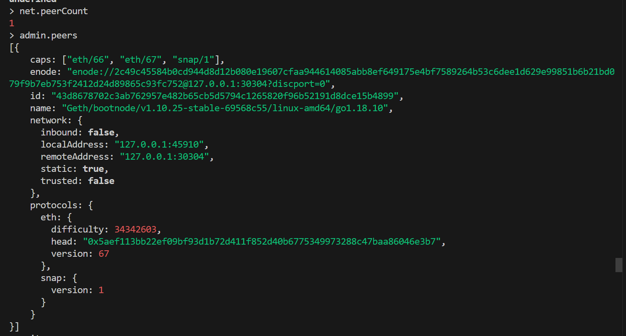
实验流程2.3——多节点交互
链内创建账户 personal.newAccount() 、miner.start()进行
创建多个文件夹，在每个文件夹下根据同一创世区块启动不同节点。其中注意networkid一致，节点id不同，节点端口各不相同。
节点间建立联系方式有三种：admin.nodeInfo.enode获取enode信息
admin.addPeer()进行添加， admin.peers验证
在--datadir目录中添加static-nodes.json文件，让节点取得联系
geth启动时--bootnodes 指定enode

Slide 43
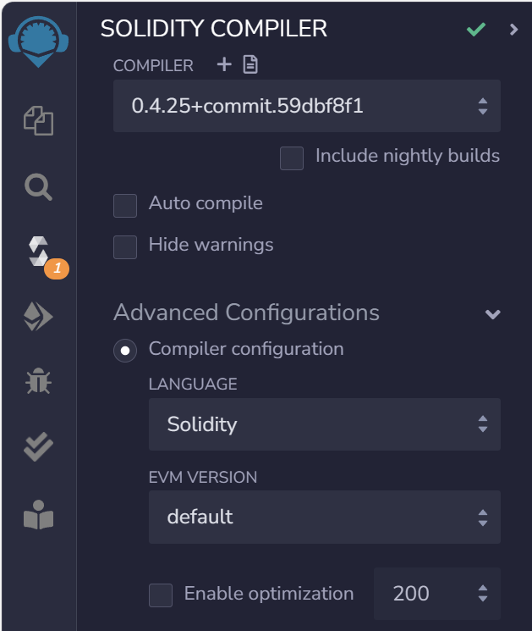
实验流程3.1——remix平台
简单了解solidity语言 https://docs.soliditylang.org/en/v0.8.23/
remix平台：在线solidity合约编辑，部署软件
https://remix.ethereum.org/
推荐版本：0.4.25 不推荐过高版本

Slide 44
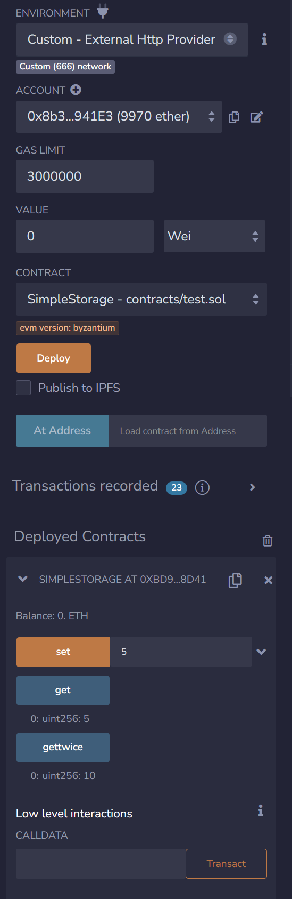
实验流程3.2——链接私有链
部署页面选择环境 Custom-External Http Provider
geth启动时指定http端口，并指定remix域（geth命令中添加--http.corsdomain="https://remix.ethereum.org" --http.apiweb3,eth,debug,personal,net --vmdebug ）
账户解锁，启动挖矿
点击deploy
进入deployed contracts，对功能进行测验，并完成实验报告

Slide 45
实验要求
提交：实验报告和合约代码
实验报告需要说明
以太坊区块链网络部署的全部流程；
每个节点的节点信息；
每个节点产生区块的日志内容（单独文件）；
（可选）简单调研流程中提到的参数
合约代码需要包含：
合约源代码、生成的abi文件和opcode
执行存储<key, value>操作的命令、交易内容
根据key查询value操作的命令
（可选）部署基于erc721的NFT合约，NFT以你的姓名命名

